Slide 1


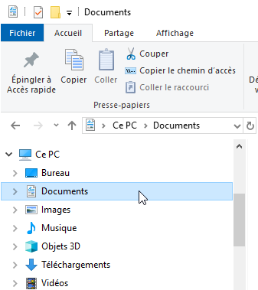
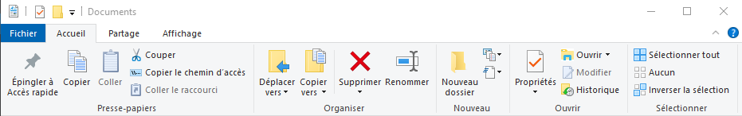
Je crée le dossier qui contiendra les fichiers de mon jeu
Dans le dossier de ton jeu, on va retrouver tout un tas de fichiers :
Musiques et effets sonores,
Les différents niveaux,
Les images,
Et le code du programme.
1. Ouvres l’Explorateur Windows.
2. Trouves l’icone « Documents ».
3. Cliques dans le ruban au dessus, sur l’icone « Nouveau Dossier ».
4. Entres le nom du jeu « SerPy ».
MON ESPACE DE TRAVAIL
1
3
2

Slide 2

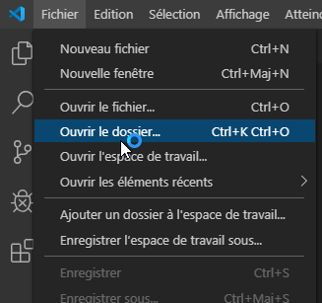
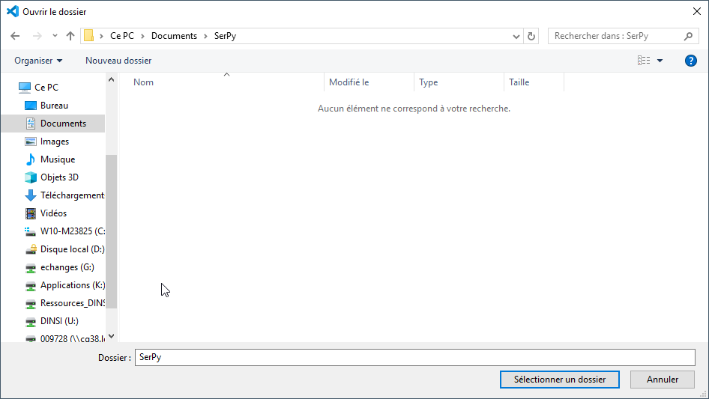
Je lance l’éditeur Visual Studio Code
Visual Studio Code est un éditeur doué :
Il colorie les mots de ton programme en fonction de leur rôle.
Il anticipe ce que tu écris pour te faire des propositions.
Il te corrige ou t’indique les erreurs de ton programme.
1. Ouvres Visual Studio Code
2. Cliques sur le menu « Fichier »
3. Cliques dans le menu « Ouvrir un dossier …».
4. Sélectionnes le dossier de ton jeu.
MON ESPACE DE TRAVAIL
2
4
1
3

Slide 3

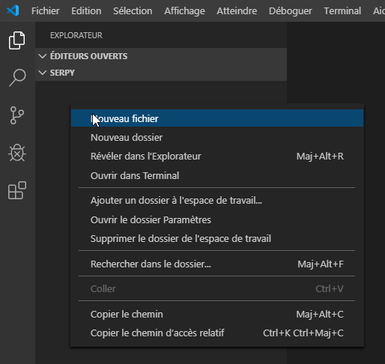
Je crée un fichier pour les tests
Pendant la création de ton jeu, nous allons faire différents
1. Cliques sur l’icone a gauche « Double Feuille »
2. Fais un clic avec le bouton droit de la souris dans la zone « SERPY »
3. Cliques dans le menu sur « Nouveau fichier »
4. Tapes le nom de fichier « test.py »
Les fichiers de programme pour python sont toujours suivis de l’extension « .py ».
Grace à l’indication « .py », l’éditeur va pouvoir colorier, corriger, et exécuter du code Python.
MON ESPACE DE TRAVAIL

Slide 4
LES VARIABLES
Les variables c’est quoi ?
Une variable est une boite où le programme va stocker des données.
Une variable peut stocker n’importe quoi … (texte, image, fichier, sons, …)
Normalement on doit dire avant ce que la variable va stocker.
Par exemple :
Argent = 100
Argent = « 100 euros »
Argent = 100.45
COURS
1. Ouvres Visual Studio Code
2. Cliques sur le menu « Fichier »
3. Cliques dans le menu « Ouvrir un dossier …».
4. Sélectionnes le dossier de ton jeu.

Slide 5
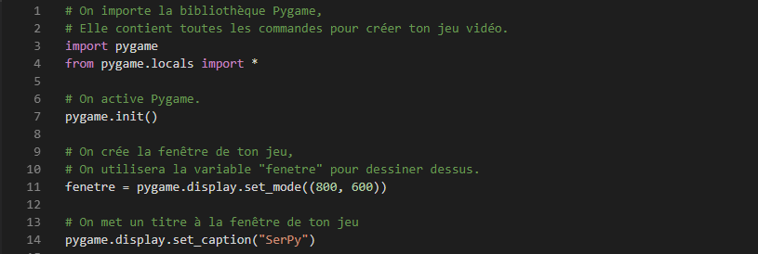
Création de la coquille vide PYGAME
Nous allons commencer par créer une fenêtre avec une largeur de 800 pixels,
et une hauteur de 600 pixels. Nous allons aussi afficher le nom de ton jeu « SerPy ».
Intègre dans ton programme toutes les commandes pour créer un jeu vidéo.
Active PyGame.
SERPY
Met un titre à la fenêtre.
Crée la fenêtre de ton jeu, et crée une variable « fenetre » afin que tu puisses dessiner dessus.

Slide 6
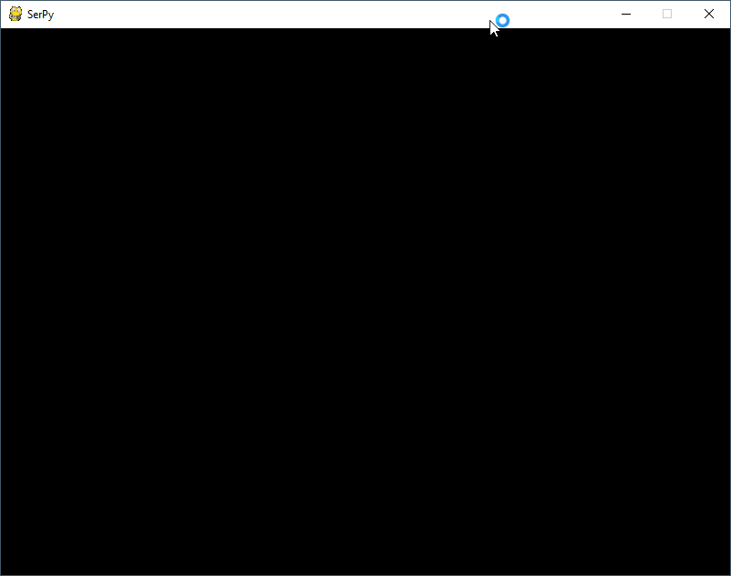
Création de la coquille vide PYGAME
La fenêtre de notre jeu apparait, mais disparait …
C’est normal, on a demandé à l’ordinateur de créer la fenêtre, d’y mettre un titre et c’est tout …
RESULTAT

Slide 7
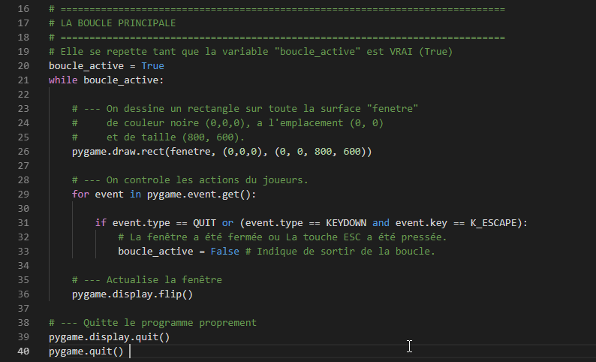
Création de la coquille vide PYGAME
Nous allons à présent la boucle principale.
Une boucle principale est un mécanisme qui se répète.
Intègre dans ton programme toutes les commandes pour créer un jeu vidéo.
SERPY

